Slide 1
Fachhochschule Südwestfalen
Sicherheitsunterweisung für Studierende – Campus Soest

Slide 2
Unterweisungsinhalt
Sinn und Zweck der Sicherheitsunterweisung
Unfallversicherungsschutz / Unfallanzeige
Erste Hilfe / Verhalten in Notfällen
Notfalleinrichtungen am Campus
Wichtige Brandschutzgrundlagen
Sicheres Verhalten im Brand- / Gefahrenfall und bei Gebäuderäumungsalarmen
Sicherheitskennzeichnungen an der FH SWF
Pflichten der Studierenden
Weitergehende Hinweise zum Arbeits-, Gesundheits-, Umweltschutz

Slide 3
Sinn und Zweck der Sicherheitsunterweisung
Verschiedenste Gefahren und Notfallsituationen können an Hochschulen immer auftreten.
Daher ist es zur Sicherheit aller wichtig…
Unfälle zu vermeiden,
für Gefahren zu sensibilisieren
und das richtige Verhalten in einer Notfallsituation zu beherrschen.
Mit dieser grundlegenden Sicherheitsunterweisung lernen Sie die wichtigsten Informationen kennen und können sich und anderen im Ernstfall helfen.
Für Tätigkeiten in Laboren / Werkstätten etc. erhalten Sie eine gesonderte Sicherheitsunterweisung mit spezifischen Hinweisen zur Gewährleistung Ihrer Sicherheit.

Slide 4
Unfallversicherungsschutz
Immatrikulierte Studierende sind an der Hochschule sowie auf dem direkten Weg zwischen Hochschule & Wohnung bei der Unfallkasse NRW unfallversichert!
Versicherungsschutz gilt bei allen studienbezogenen Tätigkeiten, die im organisatorischen Verantwortungsbereich der Hochschule liegen. (z. B. Besuch von Vorlesungen, Seminaren oder Übungen, der Besuch der Hochschulbibliothek oder auch bei der Teilnahme an Exkursionen, Hin- und Rückweg zwischen Hochschule und Ihrem zu Hause)
Hinweis: Private Tätigkeiten sind nicht gesetzl. unfallversichert .
(z. B. der Weg zum Bäcker / zur Mensa / private Aktivitäten auf dem Hochschulgelände)
Sie erleiden an der Hochschule eine kleine Verletzung oder einen Unfall?
Wichtig!!! Erste Hilfe Leistungen müssen immer dokumentiert werden, da ansonsten kein Versicherungsanspruch besteht (z. B. bei gesundheitlichen Spätfolgen eines Unfalls)

Slide 5
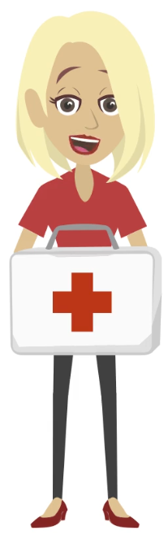
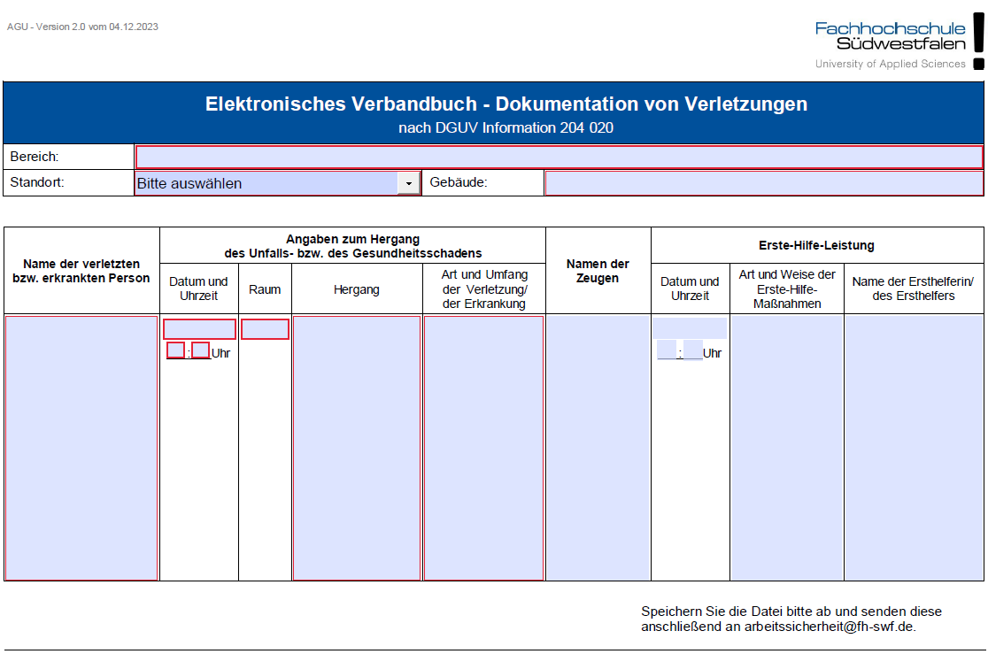
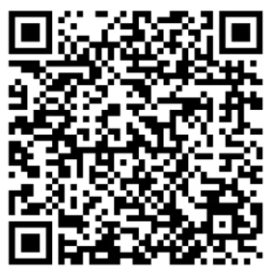
Unfallversicherungsschutz
Eintrag ins elektronische Verbandbuch
Bei kleinen Verletzungen / Bagatellunfällen nutzen Sie bitte das elektronische Verbandbuch.
Sie finden das Elektronische Verbandbuch auf der Internetseite der Stabsstelle AGU, alternativ scannen Sie den QR-Code auf den Verbandkästen

Slide 6
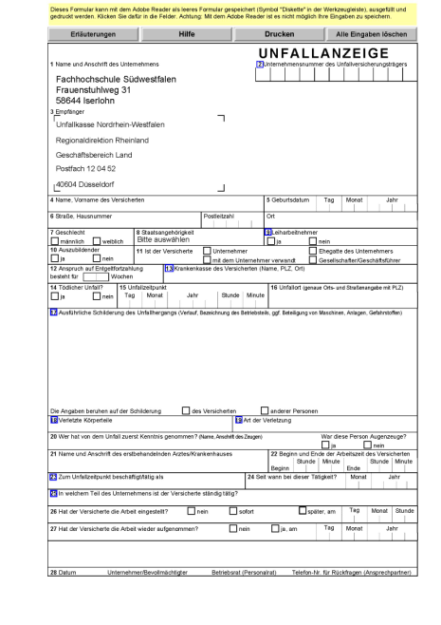
Unfallversicherungsschutz
Erstellen einer Unfallanzeige
Eine Unfallanzeige muss im Gegensatz zum elektronischen Verbandbuch gestellt werden, wenn sich aufgrund eines Unfalls in Verbindung mit der Hochschule eine „Arbeitsunfähigkeit“ von mehr als 3 Kalendertagen, ein schwerer Unfall oder der Tod ereignet.
Benachrichtigen Sie bitte so schnell wie möglich die zuständige Stelle der Hochschulverwaltung - von dort wird der Unfall per Unfallanzeige an die Unfallkasse Nordrhein-Westfalen gemeldet!

Slide 7
Unfallversicherungsschutz
Erstellen einer Unfallanzeige
Benachrichtigen Sie bitte so schnell wie möglich die zuständige Stelle der Hochschulverwaltung - von dort wird der Unfall per Unfallanzeige an die Unfallkasse Nordrhein-Westfalen gemeldet!
Ansprechpartner?
Hochschulverwaltung : Sachgebiet 2.4 / Studentische
Angelegenheiten
(Herr Tobias Becker; Tel. 02371/5661104)
Was muss ausgefüllt werden?
Arbeitsunfall: Unfallanzeige
Wegeunfall*: Unfallanzeige + Wegeunfallfragebogen
* Unfall, der sich auf dem direkten Weg von zu Hause zur
Hochschule oder zurück ereignet

Slide 8


Erste Hilfe
Verhalten in Notfällen
Ruhe bewahren!
Dem Verunfallten Hilfe leisten, ggf. Notruf absetzen:
WER meldet sich?
WAS ist passiert?
WO ist es passiert?
WIE VIELE sind verletzt?
WARTEN auf Rückfragen
Wenn nötig, rufen Sie weitere Personen zur Unterstützung dazu.
Die Hochschule verfügt über Ersthelfer*innen an den Standorten.
Aushang der Listen: z. B. am Erste-Hilfe-Raum / in Laboren etc.
(Ersthelfer*innen sind ausgebildete Laien, die am Ort des Geschehens Maßnahmen der Ersten-Hilfe ergreifen können.)

Slide 9
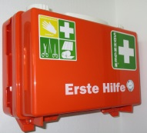
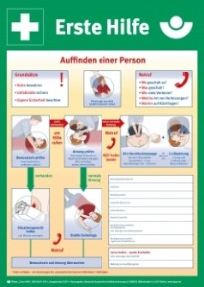
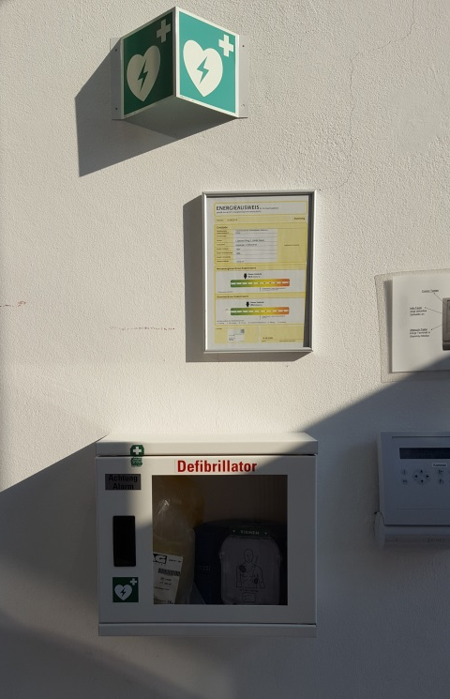

Erste Hilfe
Notfalleinrichtungen am Campus Soest
Verbandkästen
Z. T. in den Laboren
Erste-Hilfe-Raum (Gebäude 10, EG), siehe Liste im AGU-Portal
Erste-Hilfe-Plakate
hängen am Standort aus
AED (Automatisierte Externe Defibrillatoren)
Rettungsrucksack, Gebäude 13, Hochspannungslabor
und Wandschrank, Gebäude 12, Bibliothek
Der AED gibt verbal präzise Hinweise zur Bedienung

Slide 10
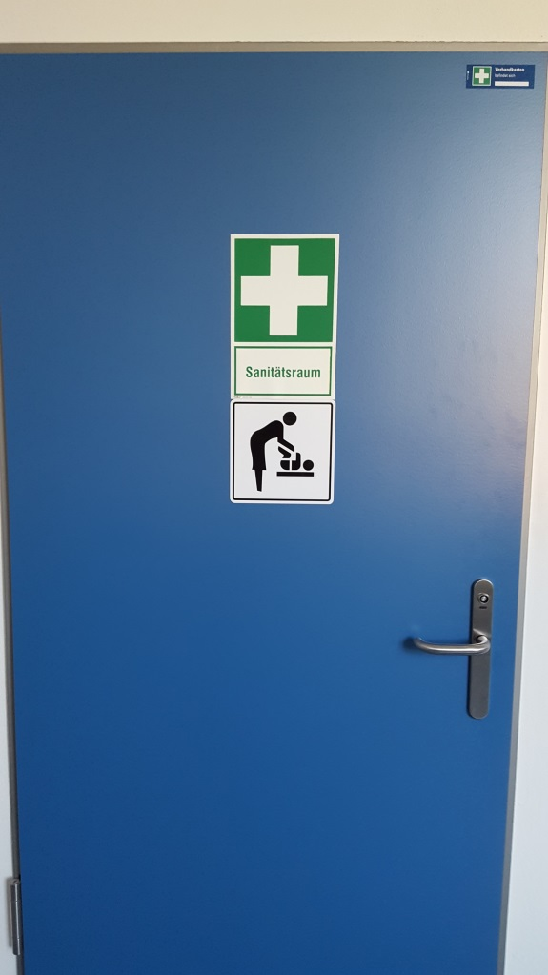
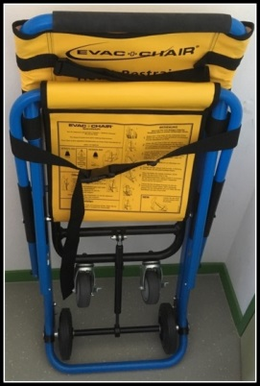
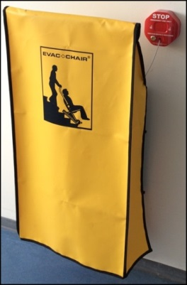
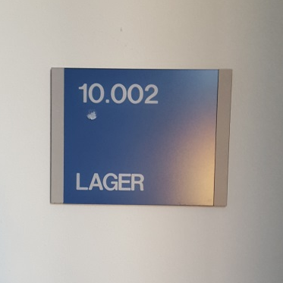
Erste Hilfe
Notfalleinrichtungen am Campus Soest
Erste-Hilfe-Raum (Sanitätsraum)
Gebäude 10, Erdgeschoss (10.002)
Raum ist niemals abgeschlossen
auch als Stillraum nutzbar
EVAC-CHAIR
Gebäude 4, Treppenhaus Südpaterre und Gebäude 2,
1. OG, Treppenhaus Süd
Hilfsmittel für Personentransport im Notfall,
z. B. wenn die Aufzüge nicht benutzt werden können oder
dürfen.

Slide 11

Mutterschutz gilt auf für Studentinnen:
Soweit Ort, Zeit, Ablauf einer Veranstaltung von der Hochschule vorgegeben sind oder Sie ein Pflichtpraktikum absolvieren müssen!
Melden Sie sich im Falle einer Schwangerschaft bitte bei den Ansprechpartner*innen

Slide 12

Brandschutz
Grundlagen
Die Brandschutzordnung der FH SWF
…dient dazu, Sie bzgl. möglicher Brandgefahren zu sensibilisieren und Ihnen im Brandfall das richtige Verhalten aufzuzeigen.
Teil A hängt an jedem Campus aus - bitte lesen Sie sich die Brandschutzordnung durch und beachten die Einhaltung!

Slide 13
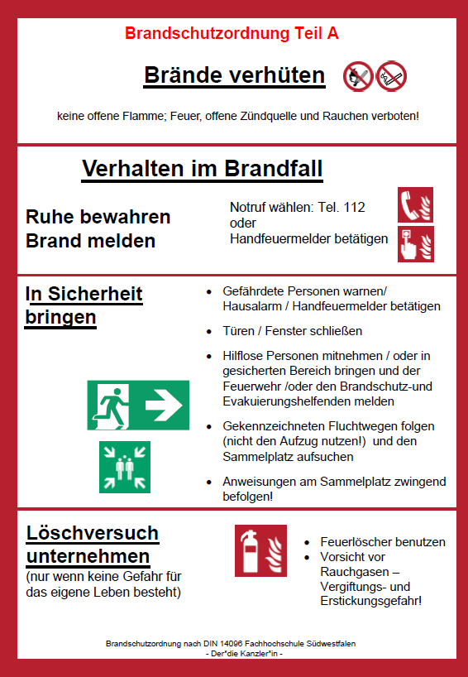
Brandschutz
Grundlagen
Hinweis:
Die BSO Teil B finden Sie auf der Internetseite der Stabsstelle AGU. Bitte lesen Sie sich diese in ihrer Gesamtheit in Ruhe durch!

Slide 14


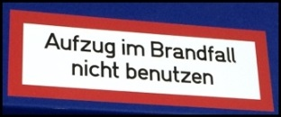
Brandschutz
Grundlagen
Beachten Sie das Rauchverbot in den Gebäuden und das Verbot von offenen Flammen! (Hinweis: Es darf nur in gekennzeichneten Bereichen geraucht werden, das Rauchen von Cannabis ist an der Hochschule nicht erlaubt)
Benutzen Sie im Brandfall niemals Aufzüge, auch nicht wenn Sie einen akustischen Gebäuderäumungsalarm hören! Aufzüge können zur tödlichen Falle
werden, wenn sie sich mit Rauch füllen! (Erstickungstod)

Slide 15
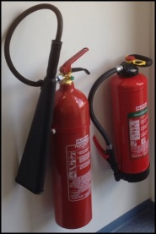
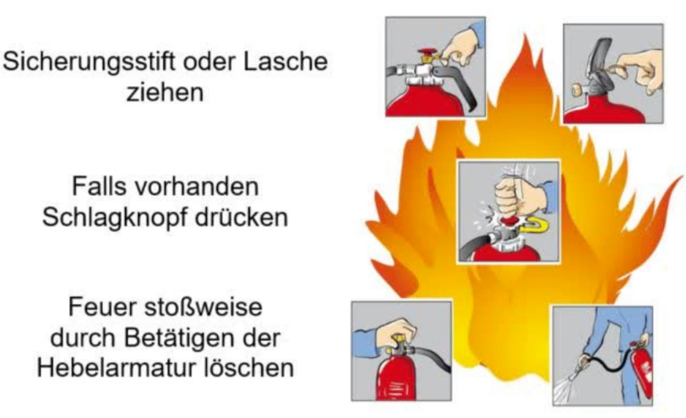
Brandschutz
Grundlagen
Feuerlöscher befinden sich auf jeder Etage. Informieren Sie sich für den Notfall über die Standorte der Feuerlöscher am Campus.
  Die Handhabung ist auf den Feuerlöschern beschrieben.
  Verwendete Feuerlöscher nicht zurück in die Halterung
  hängen, sondern der Hochschule (Gebäudemanagement: Dezernat 7) melden.

Slide 16
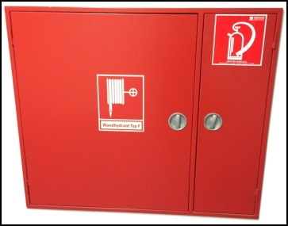
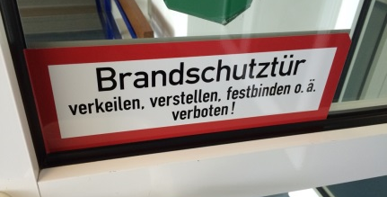
Brandschutz
Grundlagen
Löscheinrichtungen (z. B. Feuerlöscher, Wandhydranten) dürfen nicht
verstellt werden und müssen jederzeit zugänglich / erreichbar sein.
Fluchtwege, Notausgänge und Zufahrten für die Feuerwehr müssen immer freigehalten werden.
Brandschutztüren nicht blockieren, verkeilen, festbinden
oder mit Gegenständen aufhalten.
Es dürfen keine Brandlasten (z. B. Plakate) in Fluren / Treppenräumen angebracht werden. Nutzen Sie hierzu die Brandschutzschaukästen / Vitrinen der Hochschule.
Flucht- und Rettungswege dürfen z. B. nicht durch Lagerung oder Aufstellen von Möbeln / Gegenständen eingeengt werden.
Das Abstellen von Fahrzeugen (z. B. Fahrräder, E-Bikes / E-Scooter etc.) ist im Hochschulgebäude untersagt! Innenbereiche sind keine Parkplätze für Fahrzeuge!
Defekte elektrische Geräte nicht benutzen.

Slide 17
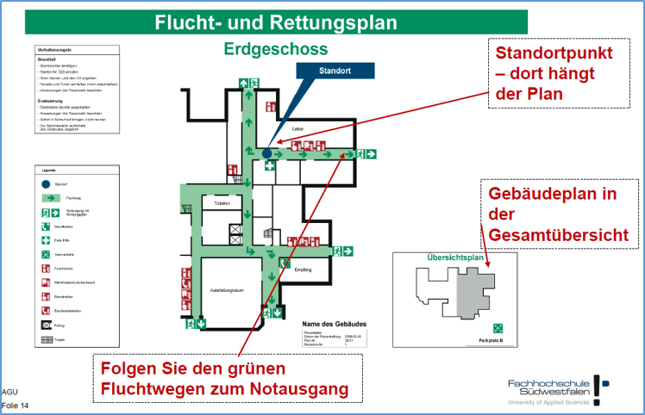
Bitte machen Sie sich mit der Sicherheit am
Studienort vertraut und schauen Sie sich die Flucht- und Rettungspläne vor Ort an !
Folgen Sie am Besten den grünen Fluchtwegen direkt zum Notausgang und gehen Sie zum Sammelplatz!

Slide 18



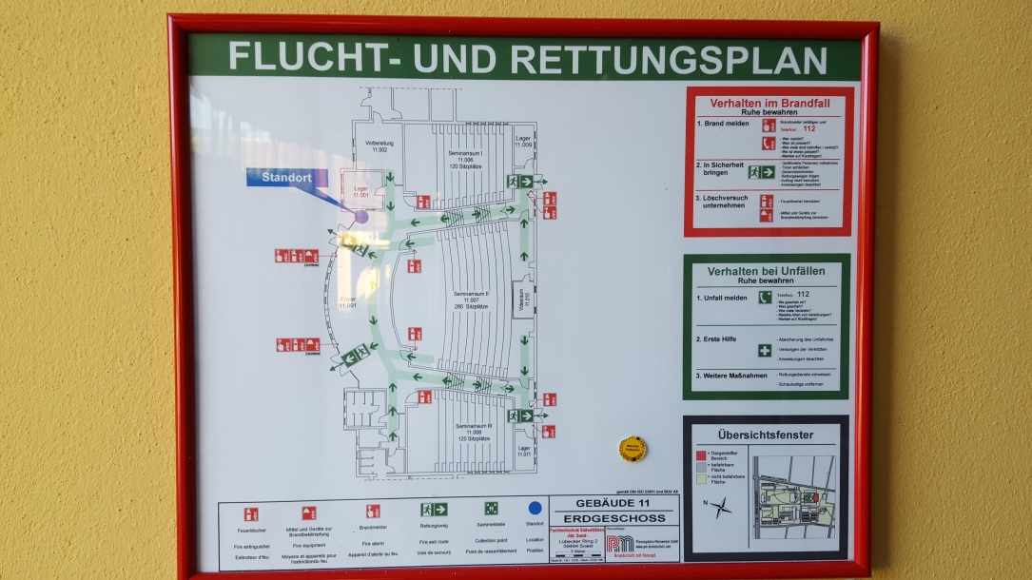
Flucht und Rettung
Campus Soest
Machen Sie sich mit den Flucht- und Rettungswegen / Notausgängen am Campus vertraut.
  Aushang u. a. auf den Etagenfluren
  Merken Sie sich die schnellstmöglichen Wege aus dem Gebäude
Für den Notfall gibt es 7 Sammelplätze am Campus

Slide 19
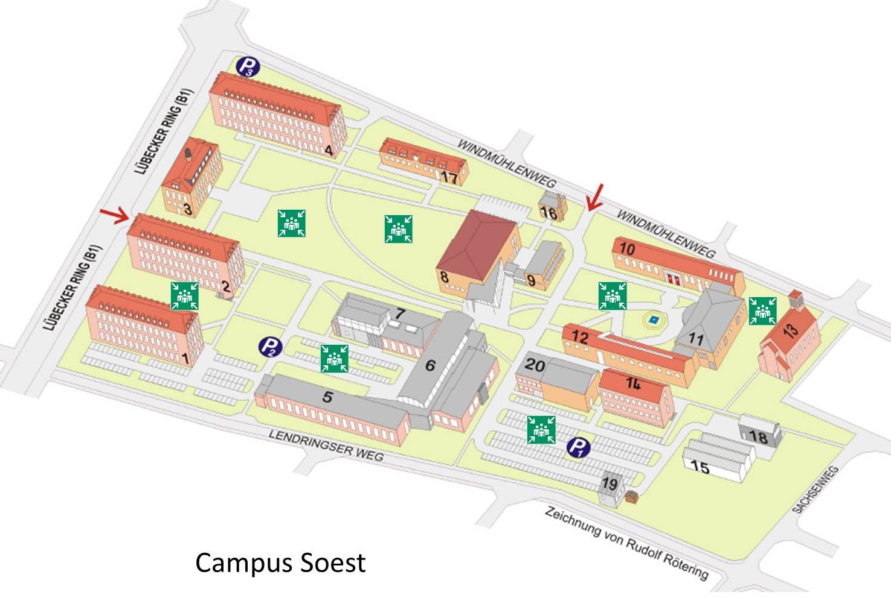
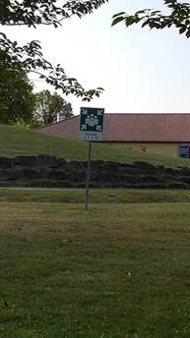
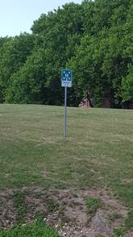
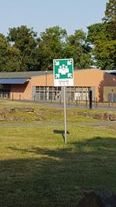
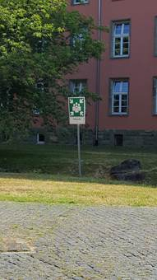
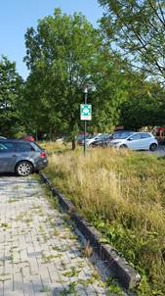
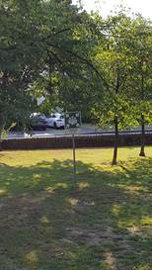
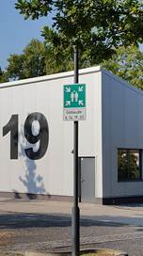
Flucht und Rettung
Campus Soest - Sammelplätze

Slide 20


Flucht und Rettung
Campus Soest – Sammelplätze
Sammelplatz für Gebäude 5, 6, 7 (Parkplatz)

Slide 21
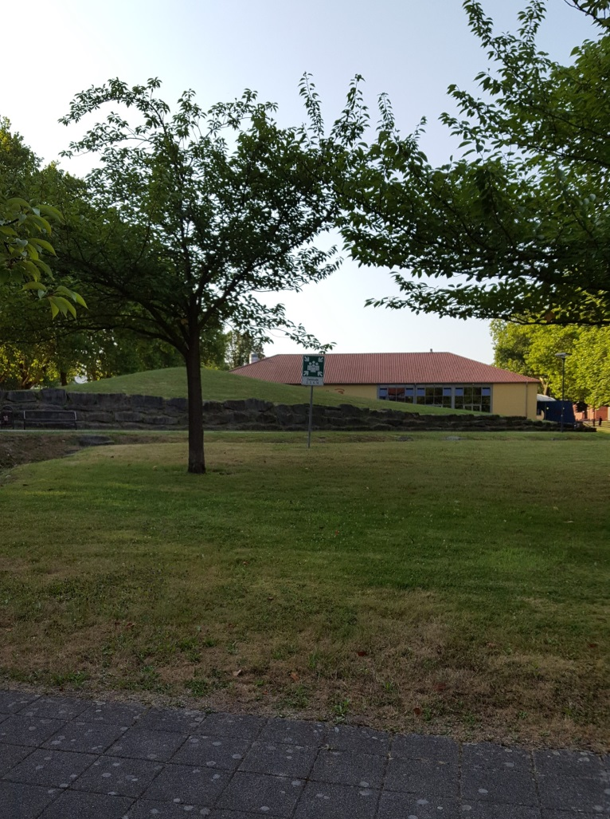
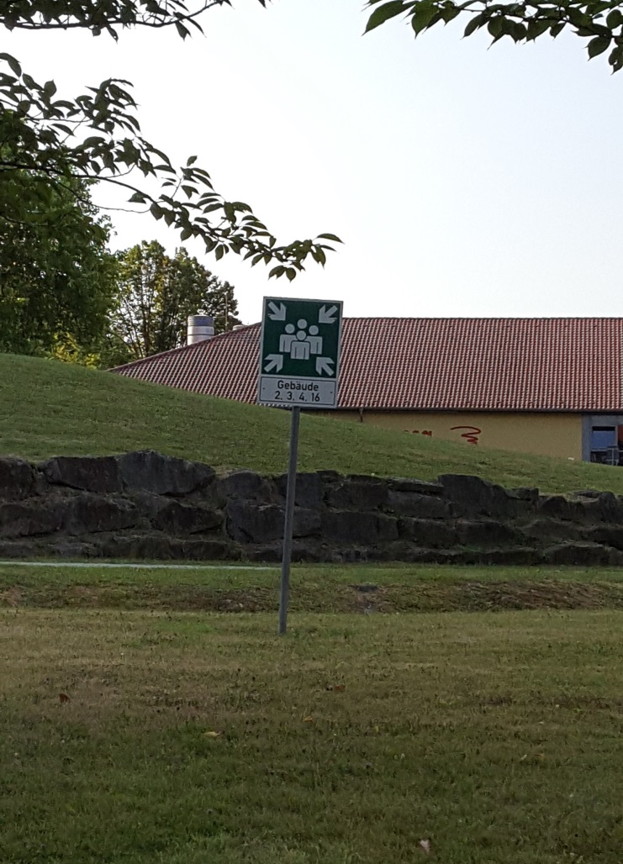
Flucht und Rettung
Campus Soest – Sammelplätze
Sammelplatz für Gebäude 2, 3, 4, 16

Slide 22

Flucht und Rettung
Campus Soest – Sammelplätze
Sammelplatz für Gebäude 10, 11, 12

Slide 23
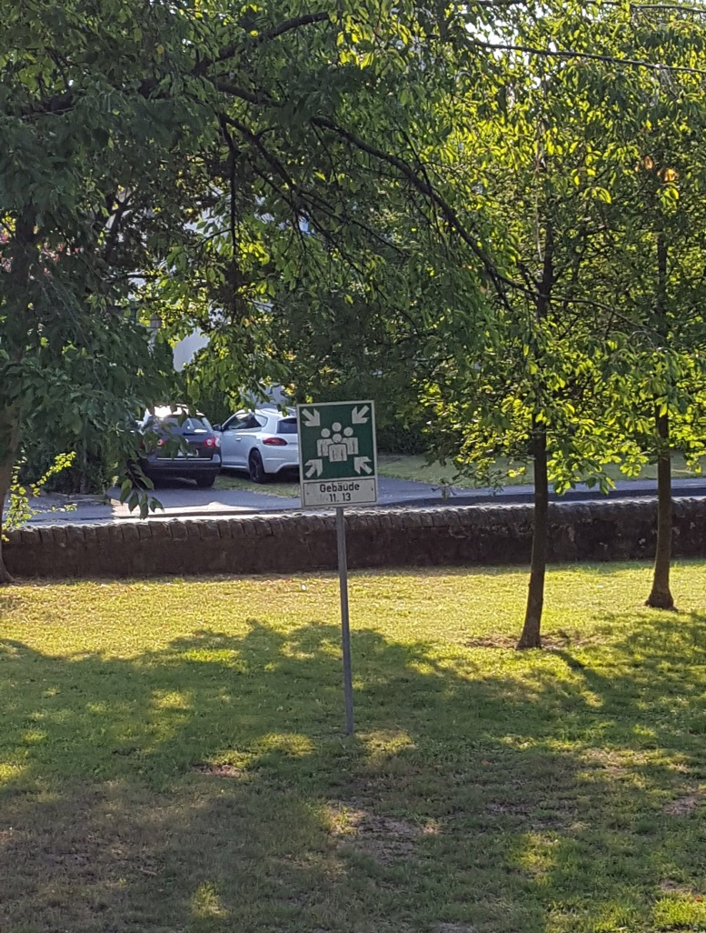
Flucht und Rettung
Campus Soest – Sammelplätze
Sammelplatz für Gebäude 11, 13

Slide 24
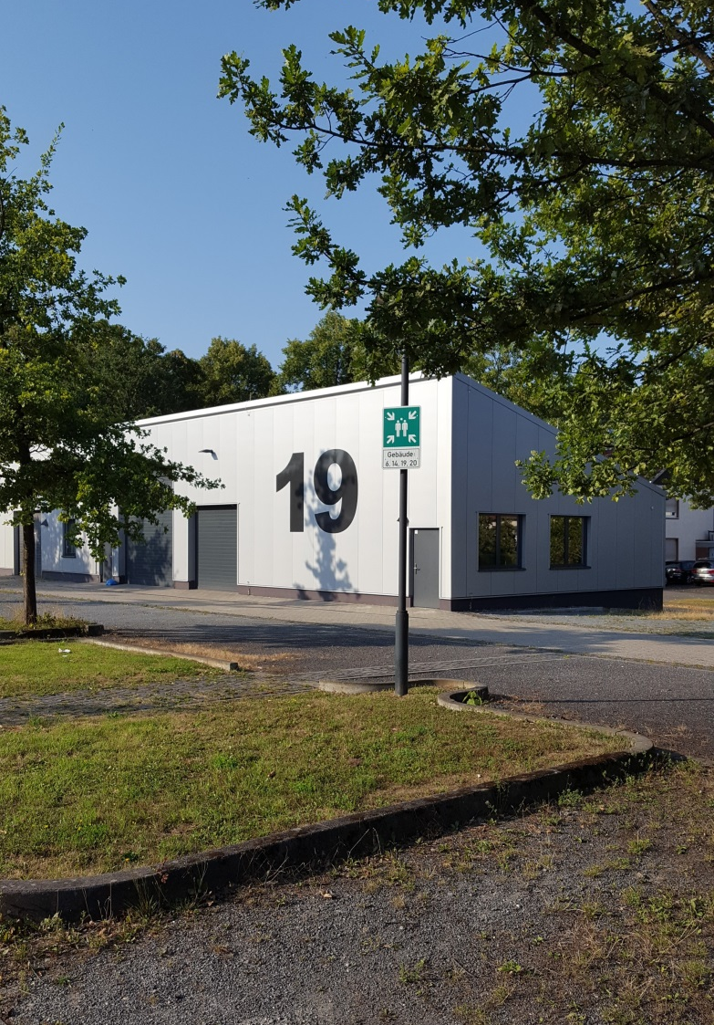
Flucht und Rettung
Campus Soest – Sammelplätze
Sammelplatz für Gebäude 6, 14, 19, 20

Slide 25
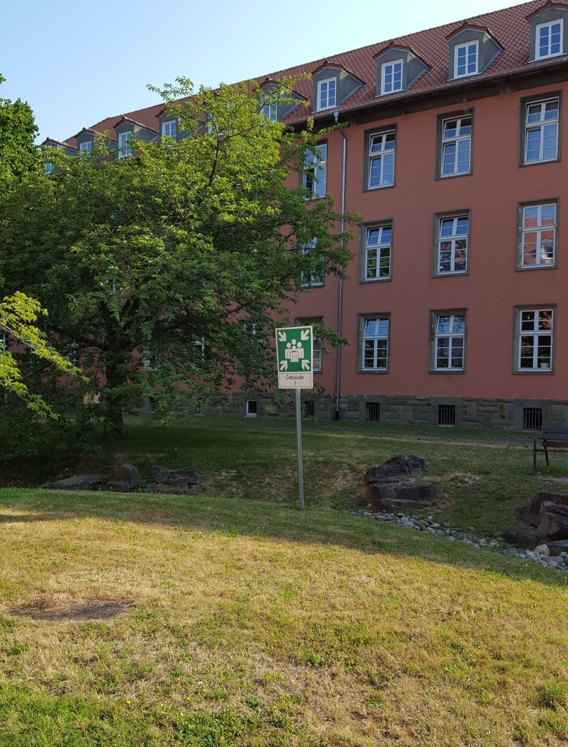
Flucht und Rettung
Campus Soest – Sammelplätze
Sammelplatz für Gebäude 1

Slide 26
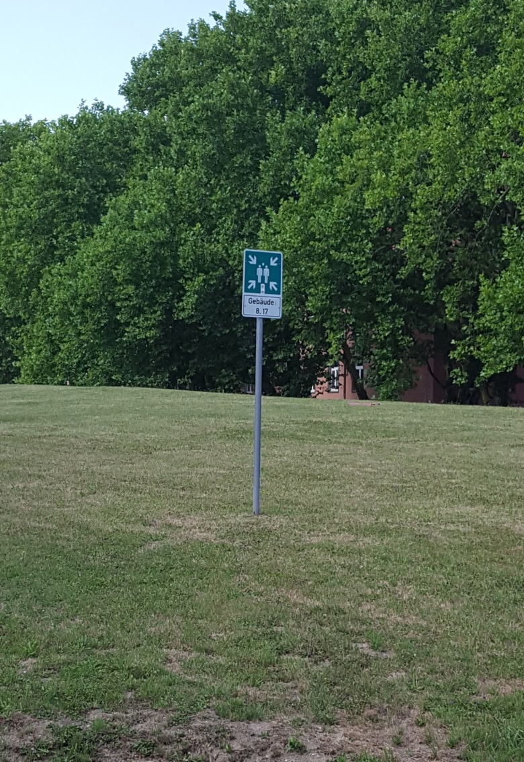
Flucht und Rettung
Campus Soest – Sammelplätze
Sammelplatz für Gebäude 8, 17

Slide 27
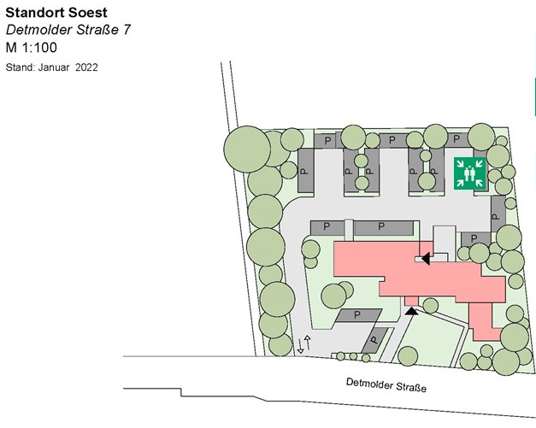
Flucht und Rettung
Campus Detmolder Str. - Sammelplätze

Slide 28
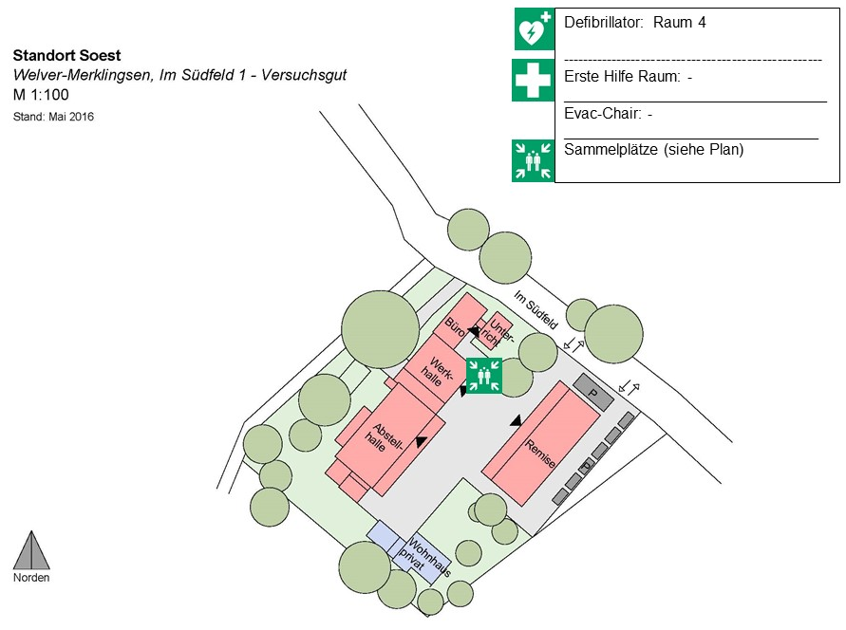
Flucht und Rettung
Campus Welver Merklingsen - Sammelplätze

Slide 29
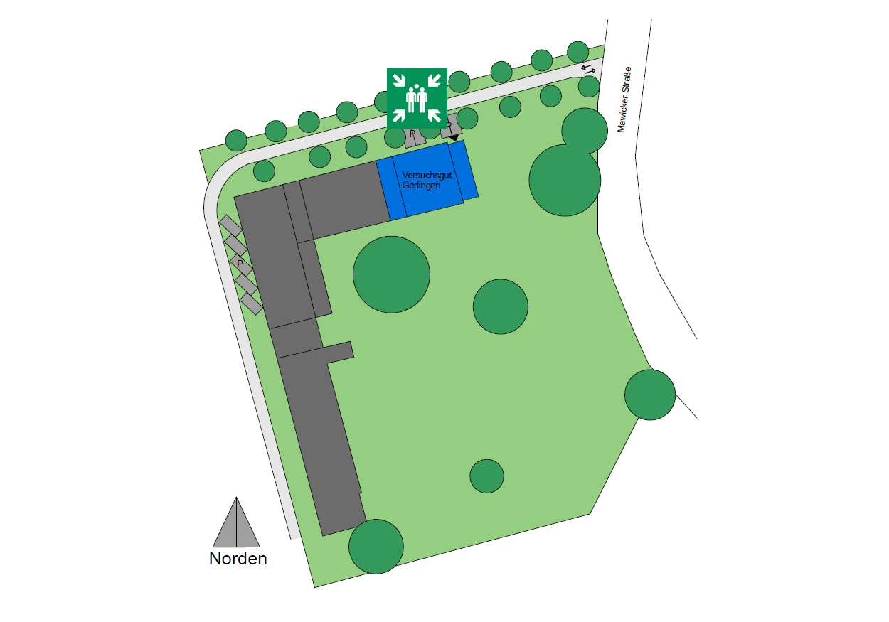
Flucht und Rettung
Campus Marwicker Str. - Sammelplätze

Slide 30

Brandschutz
Sicheres Verhalten im Brand- /Gefahrenfall

Slide 31
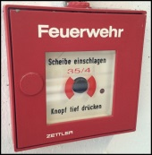
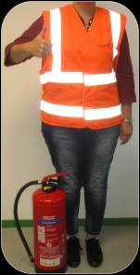
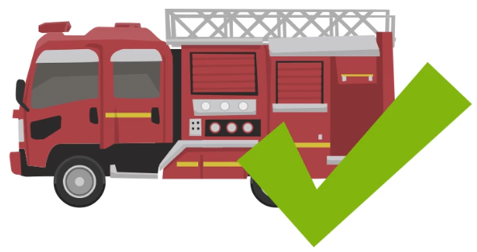
Brandschutz
Sicheres Verhalten im Brand- /Gefahrenfall
Bewahren Sie Ruhe und melden Sie einen Brand / eine Gefahrensituation stets den Beschäftigten der Hochschule!
2 Möglichkeiten, einen Brand eigenständig bei der Feuerwehr zu melden
→ Löschversuche eines Entstehungsbrandes nur unternehmen, wenn Sie sich selbst nicht gefährden. Menschenrettung geht vor Brandbekämpfung!!!
Bringen Sie sich und andere in Sicherheit durch das Aufsuchen der (Sammelplätze) der FH SWF!
Notruf wählen
(Meldung bei Feuerwehr)
Handfeuermelder betätigen
Mobil: 112
Tel. 112
Wer meldet sich?
Was ist passiert?
Wo liegt der Brandort?
Wie ist die Situation?
Wie viele Verletzte?
Warten auf Rückfragen!
Scheibe vorsichtig einschlagen und Knopf tief drücken:
Akustisches Alarmsignal ertönt im Gebäude!
Hinweis: Die Fachhochschule Südwestfalen verfügt über Brandschutz- und Evakuierungshelferinnen/-helfer
→ sind im Umgang mit Feuerlöschern geschult und unterstützen bei der sicheren Räumung eines Gebäudes.
→Befolgen Sie die Anweisungen!

Slide 32
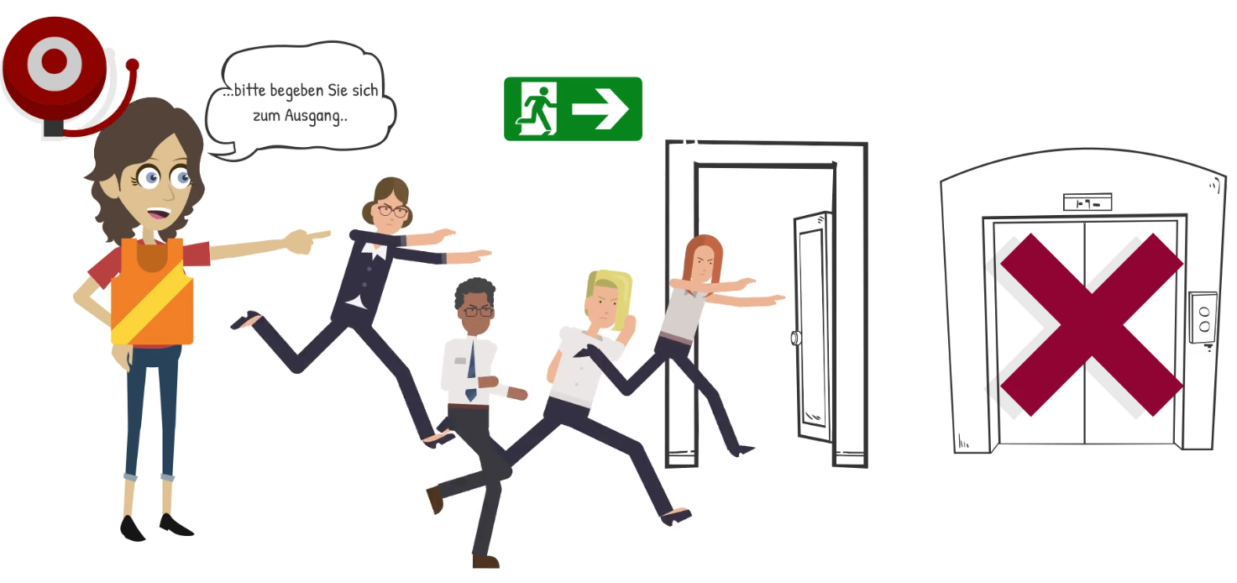
Brandschutz
Verhalten bei akustischem Gebäuderäumungsalarm

Slide 33
Brandschutz
Verhalten bei akustischem Gebäuderäumungsalarm
Verlassen Sie umgehend das Gebäude und begeben sich ruhig und geordnet über die ausgewiesenen Flucht- und Rettungswege zum Sammelplatz!
Dem Alarm ist immer(!) unverzüglich Folge zu leisten, auch wenn kein Brandrauch, Feuer oder eine andere Gefahrenlage erkennbar ist.
Beim Verlassen der Räume sind Fenster & Türen zu schließen (um eine eventuelle Brand- und Rauchausbreitung zu verhindern).
Denken Sie daran, dass Aufzüge zur tödlichen Sackgasse werden können & nicht mehr benutzt werden dürfen → Lebensgefahr!!!
Denken Sie auch an verletzte oder bewegungseingeschränkte Personen und helfen Sie, wenn möglich. Benachrichtigen Sie die Einsatzkräfte, wenn Personen nicht mehr in der Lage sind, alleine das Gebäude zu verlassen und Sie nicht helfen können.
Warten Sie am Sammelplatz weitere Informationen ab!
Sie können wichtige Hinweise auf besondere Gefahren (z. B. Abschalten von Geräten) an die hochschulinternen Brandschutz- und Evakuierungshelferinnen/-helfer oder Beschäftigten des Technischen Betriebsdienstes weitergeben.

Slide 34
Brandschutz
Verhalten bei akustischem Gebäuderäumungsalarm
Die Hinweise / Anweisungen der Feuerwehr, der Brandschutz- und Evakuierungshelferinnen/-helfer und weiterer Beschäftigter / Lehrkräfte sind zu befolgen!
Bleiben Sie zur Sicherheit aller Anwesenden so lange am Sammelplatz, bis eine offizielle Entwarnung verkündet wird. Das jeweilige Gebäude darf erst nach der offiziellen Freigabe wieder betreten werden.
Achten Sie unbedingt darauf, Zufahrten / Zuwegungen / Bereiche um Notausgänge & Aufstellflächen für die Feuerwehr nicht zu verstellen!

Slide 35
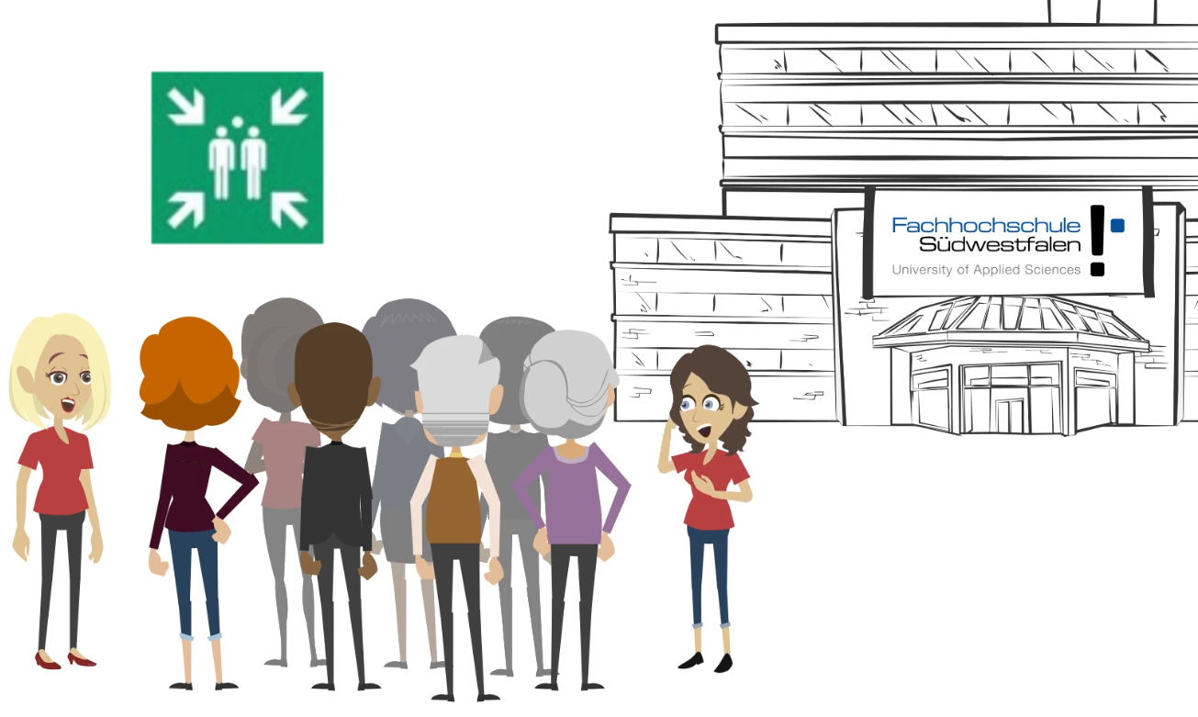
Schauen Sie sich bitte die Sammelplätze vor Ort an!
Sammelplätze erkennen Sie an den grünen Schildern! Bitte verhalten Sie sich im Gefahrenfall dort ruhig / geordnet und warten weitere Informationen ab.

Slide 36














Brandschutz
Sicherheitskennzeichen
Brandschutzzeichen: ALT und NEU
(kennzeichnen Standorte von Feuermelde-, Löscheinrichtungen)
Verbotszeichen: ALT und NEU (Untersagen ein Verhalten, das gefährlich sein kann)
Allg. Warnzeichen: ALT und NEU (warnen vor einem Risiko oder Gefahren)
*aufgeführte Beispiele
Feuerlöscher
Löschschlauch / Wandhydrant
Feuerleiter
Brandmelder
Mittel und Geräte zur Brandbekämpfung

Slide 37
















Flucht und Rettung
Sicherheitskennzeichen
…kennzeichnen Flucht- und Rettungswege, Notausgänge, den Weg zu Erste-Hilfe-Einrichtungen oder die Einrichtungen selbst!
ALT und NEU
*aufgeführte Beispiele
Rettungsweg
Richtungspfeil
Erste Hilfe
Nottelefon
Sammelplatz
Arzt

Slide 38











Flucht und Rettung
Sicherheitskennzeichen
Rettungszeichen: (Fortsetzung)
ALT und NEU
*aufgeführte Beispiele
Defibrillator
Augendusche
Notdusche
Krankentrage
Notausstiegsfenster mit Rettungsleiter
Rettungsfenster
Notausstieg

Slide 39

Pflichten der Studierenden
Befolgen Sie stets Aushänge / Gesetze und die Weisungen der Hochschulbeschäftigten zum Zweck der Unfallverhütung.
Halten Sie Labor- /Werkstattordnungen sowie Unterweisungsinhalte von Verantwortlichen der Hochschule ein.
(Bei Arbeiten in Werkstätten und Laboren erfolgen spezifische Unterweisungen.)
Benutzen Sie Einrichtungen, Arbeitsmittel, Arbeitsstoffe in Laboren / Arbeitsräumen / Werkstätten nur nach erfolgter Unterweisung.
Achten Sie stets auf die Sicherheit und den Gesundheitsschutz für sich und andere Personen.
Unterstützen Sie Maßnahmen des Arbeitsschutzes (z. B. durch die Meldung von Mängeln bei Beschäftigten der Hochschule oder das Beachten von Ordnung und Sauberkeit) → Ordnung und Sauberkeit kann Unfälle verhindern.
Halten Sie Zutrittsverbote unbedingt ein!
Gefährdungen durch den Konsum von Alkohol, Drogen oder anderen berauschenden Mitteln sind auszuschließen.

Slide 40

Sie möchten mehr zum Arbeits- / Gesundheitsschutz erfahren? Schauen Sie im AGU-Portal vorbei

Slide 41
Haben Sie noch Fragen zur Sicherheit an der Hochschule?
Vielen Dank für Ihren Beitrag zur sicheren Gestaltung der Hochschule!

